Slide 1
Optativa Cabeamento estruturado e fibras ópticas
Aula 5: Fundamentos de comunicação óptica.
Prof. Diovani Milhorim

Slide 2
Fundamentos
Introdução
Em um sistema de comunicação óptico o sinal elétrico é convertido em sinal óptico por de conversor E/O (elétrico/óptico) na etapa transmissora. Na estação receptora o processo inverso é realizado.
Não existe ruídos eletromagnéticos de outras fontes.
O sinal de clock é também regenerado.

Slide 3
Fundamentos
Introdução
A Figura mostrada a seguir apresenta diagrama sem blocos básicos de sistemas de comunicações ópticas, destacando-se seus elementos mais importantes.
Os diagramas podem ser usados para representar um equipamento para comunicações analógicas ou digitais.

Slide 4
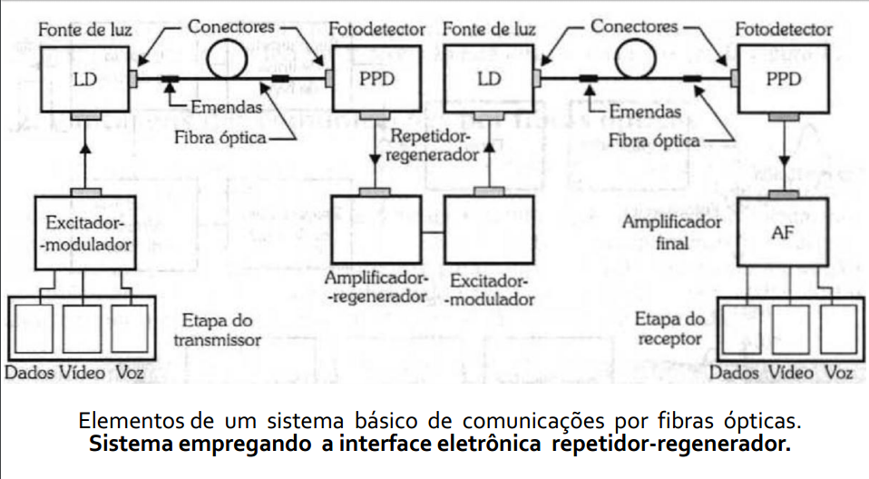
Fundamentos
Sistema de comunicação óptica

Slide 5
Fundamentos
Introdução
Em geral, deve-se prever a existência de uma fonte óptica, o circuito capaz de efetuar a modulação da luz emitida, o meio de transmissão, quase sempre representado pela fibra óptica, o fotodetector, que converte a variação da potência de luz recebida em sinais elétricos, e o circuito de amplificação e recuperação do sinal, que deve restaurá-lo para a mesma forma originalmente aplicada no transmissor.

Slide 6
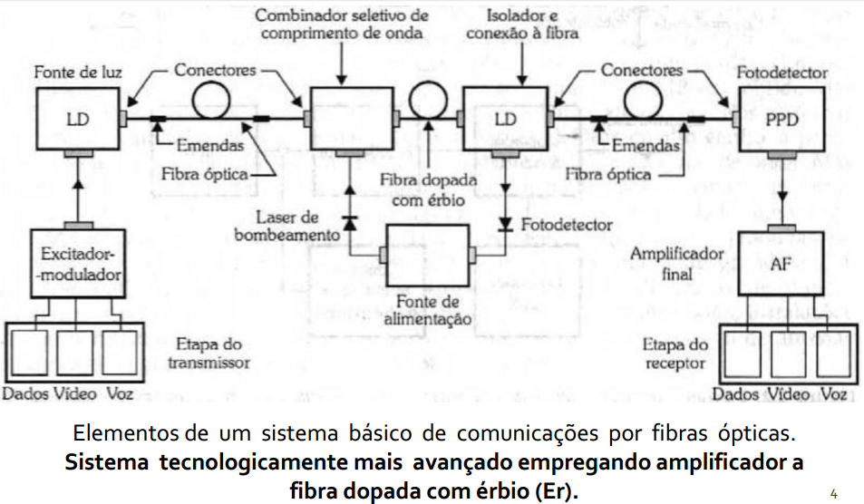
Fundamentos
Sistema de comunicação óptica

Slide 7
Fundamentos
Sistema de comunicação óptica
O circuito excitador-modulador é encarregado de fornecer o sinal apropriado de modulação, aplicado sobre a irradiação da fonte de luz (diodo emissor de luz (LED) ou diodo laser (LD).
É possível que a modulação seja feita com sinais analógicos ou digitais.
Tem-se optado pela modulação digital, pelas inúmeras vantagens apresentadas, o sinal de banda básica modula uma portadora, após uma etapa adequada de multiplexação. A modulação é realizada por meio de mudanças na densidade de potência do feixe de luz emitido pela fonte. É conhecida como modulação em intensidade (IM) e assemelha-se a modulação em amplitude dos sistemas eletrônicos que operam em radiofrequência.

Slide 8
Fundamentos
Sistema de comunicação óptica
A técnica mais comum de modulação é por código de pulsos (PCM), com multiplexação por divisão de tempo (TDM).
É possível, ainda, multiplexar o sinal óptico, com a transmissão de vários comprimentos de onda de luz em um mesmo meio de transmissão.
Este procedimento é conhecido como multiplexação em comprimento de onda (WDM).

Slide 9
Fundamentos
Sistema de comunicação óptica
É comum a presença da etapa eletrônica intermediaria, conhecida como repetidor, com a função de recuperar o sinal depois de um certo grau de atenuação e de deformação dos pulsos de modulação.
Esse estágio é necessário para comunicações em longas distâncias.
Consiste em um receptor e um transmissor antes do ponto de destino da mensagem, contendo um circuito capaz de recuperar 0 nível (amplificador) e a forma (regenerador) do sinal que foi aplicado a fibra.
Com a melhoria da Qualidade das fibras, a maior sensibilidade dos detectores e o aumento na potência de saída das fontes, as distâncias entre os repetidores estão progressivamente maiores.
A tendência é que esse estágio seja substituído por amplificadores ópticos

Slide 10
Fundamentos
Sistema de comunicação óptica
Nos últimos anos, desenvolveram-se amplificadores baseados em semicondutores (SOA) e os que empregam fibras dopadas com terras raras.
Os mais comuns são os que tem fibra dopada com érbio (EDFA - Erbium Doped Fiber Amplifier), usados em sistemas que operam em 1.550nm de comprimento de onda.
Com esta tecnologia, o enlace ficará mais barato, mais confiável, permitindo transmissões a taxas de bits mais elevadas, uma vez que o equipamento eletrônico ainda apresenta limitações importantes no que se refere ao aumento na velocidade de transmissão.

Slide 11
Fundamentos
Sistema de comunicação óptica
A detecção pode ser feita por um fotodiodo convencional (PD - PhotoDiode), um fotodiodo pin (PPD - PIN PhotoDiode) ou um fotodiodo de avalanche (APD – Avalanche PhotoDiode).
O dispositivo fornece uma corrente de saída cuja amplitude varia de acordo com a intensidade do feixe óptico nele aplicado.
O processo é conhecido como detecção direta (DD) e com ela recuperam-se os pulsos de modulação da saída do meio de transmissão.

Slide 12
Fundamentos
Sistema de comunicação óptica
Depois de detectado, o sinal é amplificado, regenerado (no caso da modulação digital), ou filtrado para redução do nível de ruído (no caso da modulação analógica).Uma parte do receptor é encarregada de recuperar o sinal de relógio ("clock"), um circuito é para recuperação da linha de base dos pulsos e um é circuito de decisão, para restaurar o formato do sinal modulante.
Com este procedimento, completa-se um sistema simples de comunicações no formato que emprega modulação em intensidade e detecção direta (lM-DD) .

Slide 13
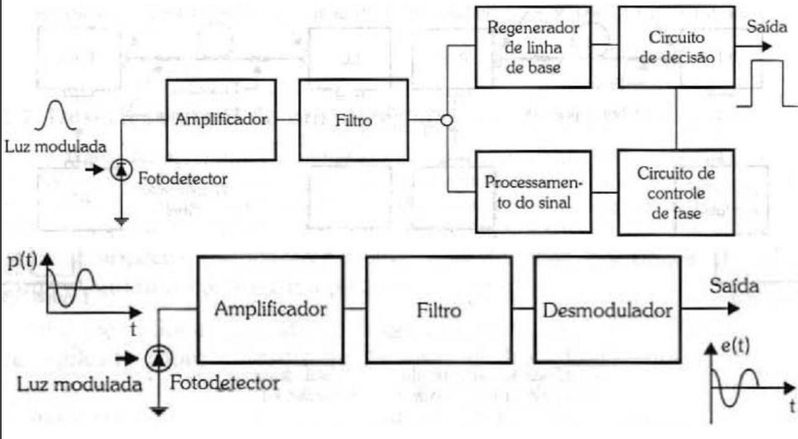
Fundamentos
Sistema de comunicação óptica
A Figura a seguir é um diagrama de blocos típico para a montagem no lado do receptor.

Slide 14
Vantagens
Vantagens das comunicações por fibras ópticas:
O desempenho em um sistema de telecomunicações costuma ser avaliado principalmente em relação ao fator de atenuação, que estabelece a distância máxima de transmissão sem necessidade de repetidores,
A largura de banda, que fixará a taxa máxima de modulação permitida dentro de um comprimento de enlace.
As comunicações ópticas despertaram interesse para a modernização das telecomunicações por suplantar os sistemas mais tradicionais nesses dois pontos e por várias outras vantagens que apresentam.

Slide 15
Vantagens
Pequena atenuação:
Depois de todos os aperfeiçoamentos tecnológicos discutidos, chegou-se a fibra óptica que apresenta uma perda de potência de transmissão muito menor do que os sistemas clássicos que utilizam cabos coaxiais, guias de ondas ou transmissão pelo espaço livre.
Um cabo coaxial operando em 5GHz pode apresentar perda acima de I00dB/km, que é incomparavelmente superior ao valor de 0,3dB/km obtido nas modernas fibras ópticas que operam nas janelas de baixa atenuação.
Nos sistemas radioelétricos na faixa de microondas, com antenas parabólicas de alto ganho, a perda por quilômetro menor do que nos sistemas a cabos coaxiais ou a guias de onda. Mas ainda assim o valor da atenuação é muitas vezes maior do que nos sistemas com fibras ópticas.

Slide 16
Vantagens
Pequena atenuação:
Isto significa, para as comunicações ópticas, uma quantidade menor de repetidores para a cobertura total do enlace. Nas comunicações por microondas no espaço aberto as distâncias entre repetidores e de mesma ordem de grandeza dos sistemas ópticos.
Esses enlaces só podem alcançar distâncias de muitos quilômetros sem repetidores a custa de uma maior potência de transmissão, instalações de torres de alturas muito elevadas para as sistemas irradiantes, emprego de antenas parabólicas de grandes diâmetros e outros inconvenientes.

Slide 17
Vantagens
Maior capacidade de transmissão:
Nas fibras ópticas, as portadoras possuem frequências na casa das centenas de terahertz. Este fato permite que se prevejam elevadíssimas velocidades de transmissão, a uma taxa de centenas ou mesmo milhares de megabits/segundo.
Esta propriedade implica em um brutal aumento na quantidade de canais de voz que podem ser transmitidos simultaneamente.
Uma das limitações no número de canais fica por conta da interface eletrônica, necessária para imprimir a modulação é a retirada da informação no ponto de chegada do sinal.
A capacidade do sistema óptico pode ser aumentada ainda mais com a técnica de multiplexação em comprimento de onda (conhecida como WDM de “Wavelength Division Multiplexing").

Slide 18
Vantagens
Grande redução nas dimensões e pesos dos cabos
O diâmetro externo da fibra é muito menor do que 0 dos cabos coaxiais convencionais das faixas de microondas.
Uma fibra pode ter um diâmetro próprio de 125µm, o que representa pouco mais de 1/10 de milímetro.
Com o acréscimo de camadas de proteção 0 diâmetro final pode alcançar entre 0,3mm e 1mm, dependendo da técnica de fabricação e do tipo de fibra óptica.
Resulta, pois em um peso muito reduzido, maior flexibilidade mecânica, menor espaço para instalação, menor custo de transporte e armazenagem, etc..
Mesmo em cabos contendo grande número de pares de fibras ópticas.

Slide 19
Vantagens
Condutividade elétrica nula
A fibra óptica é constituída de vidro altamente transparente para os comprimentos de onda de interesse em comunicações ópticas, com elevadíssima resistência elétrica.
Portanto, não necessita ser aterrada nem protegida contra descargas elétricas.
Além da segurança no manuseio durante a instalação, na manutenção e na operação, a fibra é capaz de suportar diferenças de potencial muito altas sem riscos para o sistema, para o operador ou para o usuário.

Slide 20
Vantagens
Imunidade a interferências eletromagnéticas
Sendo um meio isolante, não é possível a indução de correntes na fibra óptica por sinais elétricos que estiverem próximos a ela.
Transmissão é completamente imune as interferências eletromagnéticas externas.
Esta propriedade permitiu o desenvolvimento de cabos especiais de fibras ópticas que acompanham as linhas de transmissão de energia elétrica de alta tensão, compartilhando das mesmas instalações.
Um desses sistemas é o denominado OPGW (Optical Ground Wire), formado por fibras ópticas no interior de um cabo para-raios, utilizado nas Iinhas de transmissão de energia elétrica.

Slide 21
Vantagens
Elevada qualidade de transmissão
Garantem uma qualidade de transmissão muito melhor do que as enlaces de microondas ou com cabos coaxiais e guias de ondas.
O padrão básico em um sistema de comunicações digitais empregando fibras ópticas estabelece uma taxa de erro de bit de 10E-9 , sendo 0 valor 10E-11 ou mesmo melhor um objetivo normalmente alcançado.
Trata-se de uma qualidade significativamente superior à dos sistemas convencionais, em que os valores situam-se entre 10E-5 e 10E-7 .

Slide 22
Vantagens
Sigilo nas transmissões
A luz não é irradiada pela fibra óptica e assim não pode ser captada por um equipamento externo.
Uma das consequências desta vantagem é a garantia de um sigilo quase absoluto para a informação transmitida.
O sistema fica particularmente interessante para comunicações militares, transmissão de dados entre bancos e quaisquer outras aplicações em que o sigilo seja importante.

Slide 23
Vantagens
Imunidade a pulsos eletromagnéticos
O pulso eletromagnético, conhecido pela sigla EMP, é uma irradiação de grande amplitude originada por uma explosão nuclear ocorrida na atmosfera.
Os campos magnéticos gerados por partículas atômicas em altas velocidades causam um movimento de rotação nos elétrons Iivres na parte superior da atmosfera.
Esse movimento é responsável pela emissão de um pulso de curta duração, com elevada energia de pico.
Quando essa onda eletromagnética transitória encontra um condutor, pode induzir uma corrente que chega a atingir grandes valores de pico.
Quase sempre ocorrem danos em equipamentos eletrônicos próximos do local da explosão.

Slide 24
Vantagens
Facilidade de obtenção de matéria prima.
A fibra óptica é construída a partir da sílica (SiO2 ), um dos materiais mais abundantes da terra.
Para se ter uma ideia, a sílica é o principal componente da areia. Infelizmente, não é conveniente do ponto de vista tecnológico a fabricação da fibra óptica a partir desse material.
Utiliza-se o quartzo cristalino, do qual existem gigantescas reservas, sendo o Brasil possuidor de importantes jazidas.

Slide 25
Desvantagens
Absorção de Hidrogênio
Pode ocorrer difusão de moléculas de hidrogênio para o interior da sílica, acarretando alterações em suas características de transmissão.
A perda ocorre por absorção da energia da luz em movimento por átomos livres de hidrogênio ou íons hidroxila (sílica+hidrogênio)
A perda apresenta um valor máximo no comprimento de onda de 1.24μm e este máximo está diretamente ligado a pressão do gás
A fibra multimodo, cujo núcleo possui grande diâmetro em relação ao comprimento de onda da luz transmitida e é dopado com uma taxa elevada de fósforo, é mais sensível a este problema.
Na fibra monomodo, que possui diâmetro de núcleo muito menor, em geral este efeito pode ser desconsiderado.

Slide 26
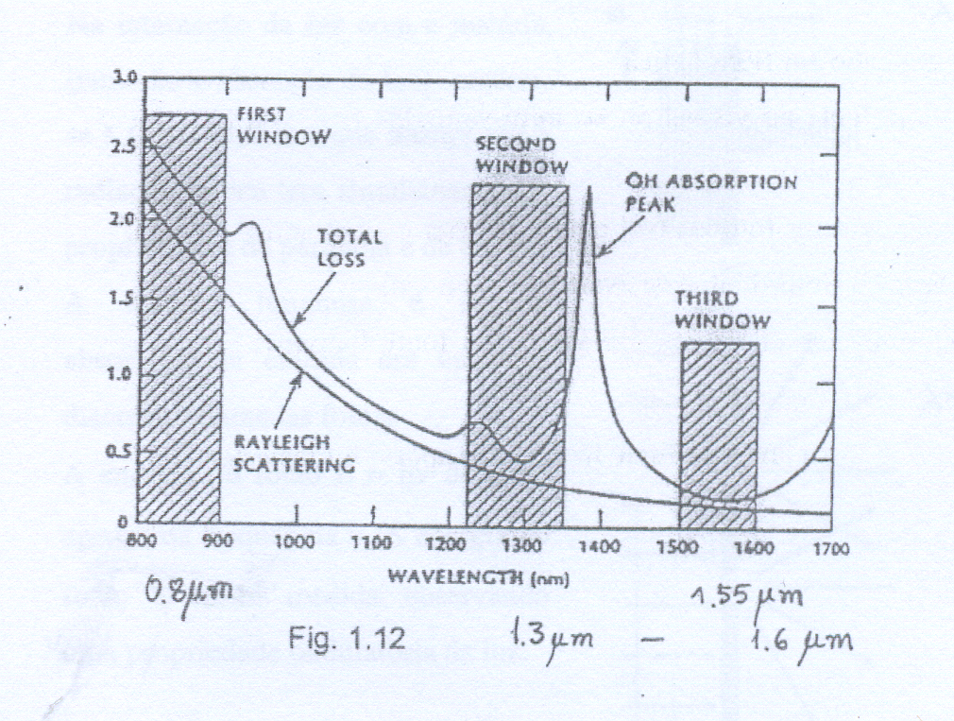
Desvantagens
Absorção de Hidrogênio

Slide 27
Desvantagens
Sensibilidade a irradiação:
Quando bombardeada por partículas nucleares de grande energia, a fibra óptica fica mais opaca, dificultando a transmissão da luz.
Ao ser submetida a uma irradiação de alta intensidade, a fibra óptica brilha e logo em seguida escurece rapidamente.
Cessada a irradiação, a perda na transmissão vai se reduzindo de forma gradual, mas estabiliza-se em um valor intermediário maior do que o existente antes do evento.
Ocorre um dano permanente no guia óptico.

Slide 28
Desvantagens
Impossibilidade de conduzir corrente elétrica
Dificulta seu emprego quando houver necessidade de alimentar o equipamento eletrônico intermediário ou em suas extremidades.

Slide 29
Desvantagens
Custo elevado para sistemas com pequena largura de faixa
A redução no custo de um sistema óptico só é sentida quando puderem ser aproveitadas sua elevada capacidade de transmissão e pequena atenuação.
Só se justificaria nos casos em que as outras propriedades da fibra fossem exigidas. Como, por exemplo, imunidade às interferências eletromagnéticas na instalação em ambientes agressivos do ponto de vista do ruído

Slide 30
Desvantagens
Dificuldade nas emendas e conectores
Frequentemente, os cabos de fibras ópticas necessitam ser emendados para fazer determinado lance.
Isto exige uma tecnologia mais sofisticada do que a tradicionalmente aplicada nos cabos com condutores de cobre.
Existem equipamentos que permitem a execução rápida da emenda na fibra, o sistema mais comum é o que emprega a máquina de fusão por arco voltaico, capaz de executar uma ligação entre duas pontas da fibra de forma quase perfeita.
Todavia, o seu custo é bastante elevado.

Slide 31
Desvantagens
A escolha da frequência de transmissão.
A transmissão e a detecção em um sistema a fibras ópticas devem ser feitas em certos comprimentos de onda, fixados pelas características das fontes de luz, dos fotodetectores e pelas faixas que permitam baixa atenuação e baixa dispersão nas fibras ópticas.
Em sistemas de comunicações ópticas não é fácil por enquanto, ajustar a frequência de operação a qualquer valor que seja mais conveniente.
Nos sistemas tradicionais, esse parâmetro é controlado por alguns elementos dos circuitos que comandam um oscilador eletrônico no transmissor e no receptor.

Slide 32
Desvantagens
A capilaridade do sistema de fibras ópticas
Deve-se observar que as comunicações por fibras ópticas são feitas por meio físico.
O enlace só se completa entre os pontos em que estão os acessos do meio de transmissão.
Neste particular, o aumento na demanda exigirá uma ampliação da rede, que não deixa de ser um fator de complicação para instalar os novos acessos .
Os sistemas por meio de ondas radioelétricas podem atingir muitos pontos simultaneamente, o que garante maior economia para diversas aplicações.
É possível que sistemas futuros interliguem as transmissões por fibras ópticas e por ondas de rádio, aproveitando as vantagens de ambos.

